Slide 1
Дом, в котором мы живем
Познание (ФЦМК)
Воспитатель: Филиппова А.М.
МБДОУ д/с № 119

Slide 2
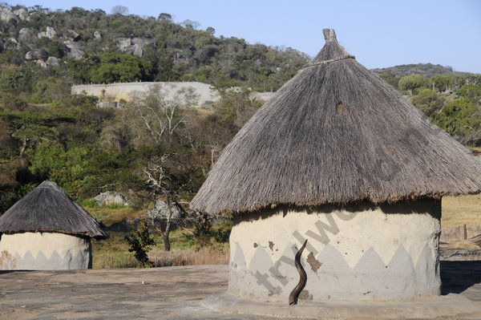
Каменные дома в Африке
Необычные каменные дома круглой формы африканского государства Лесото. Дома покрыты соломенной крышей, такой дом хорошо держит прохладу, в нем можно скрыться от жаркого африканского солнца

Slide 3
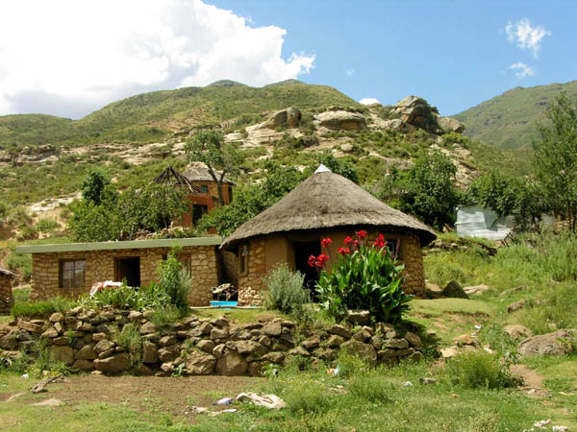
Каменный дом

Slide 4
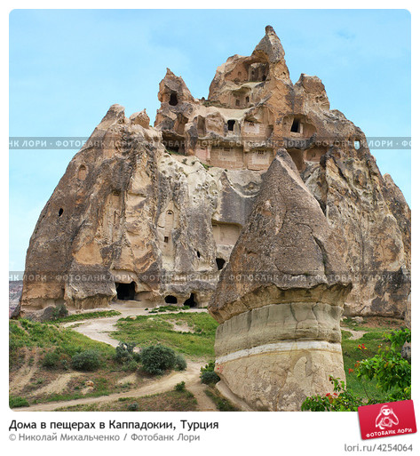
Дома - пещеры
Некоторые старые дома этого селения в Каппадокии (Турция) выдолблены в скалах и напоминают муравейник

Slide 5
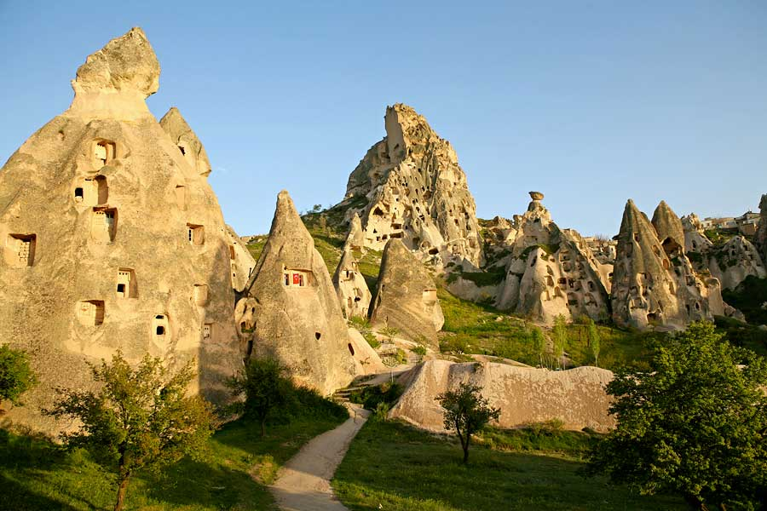
Дома - пещеры

Slide 6
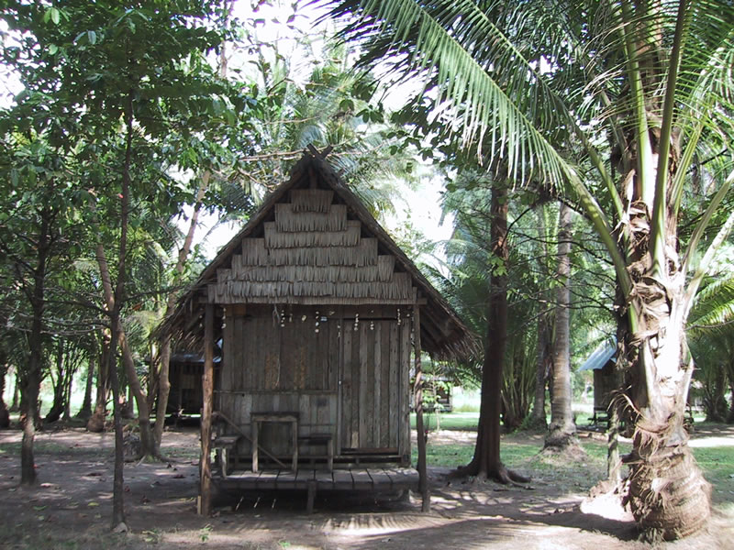
Хижина из бамбука и тростника
В Таиланде тепло, свои легкие хижины люди строят из тростника и бамбука

Slide 7
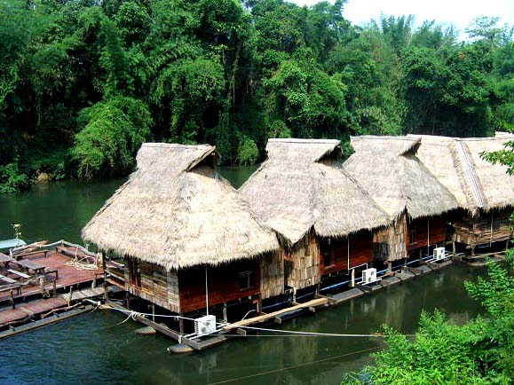
Хижина из тростника и бамбука

Slide 8
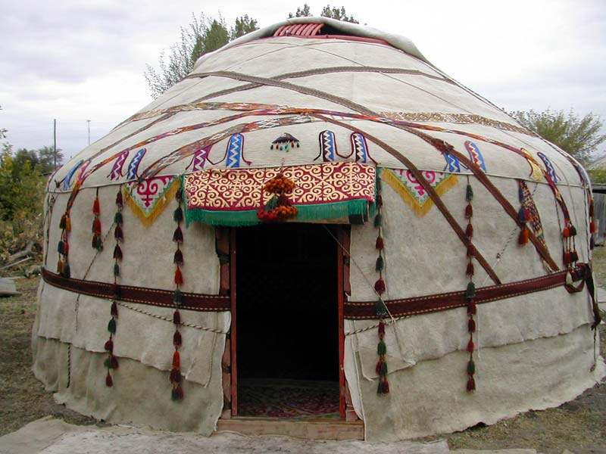
Юрта
Многие живущие в степях люди с древнейших времен передвигались вместе со своими домами с одного пастбища на другое. Такая палатка называется юрта, покрыта сверху шерстяным войлоком

Slide 9
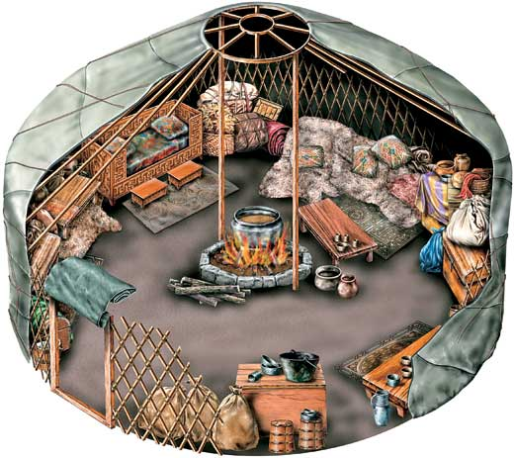
Юрта внутри

Slide 10
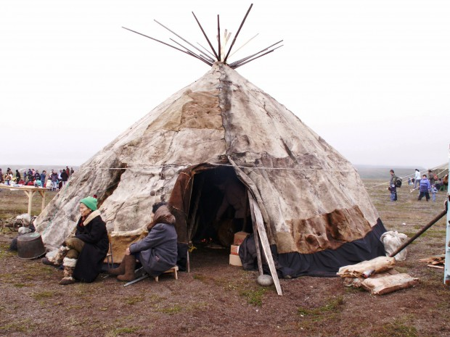
Яранга
Жилище северян – чукчей – называют «яранга», стены в нем из оленьих шкур

Slide 11
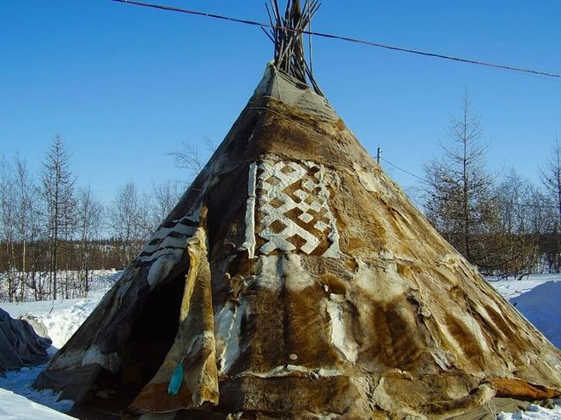
Яранга

Slide 12
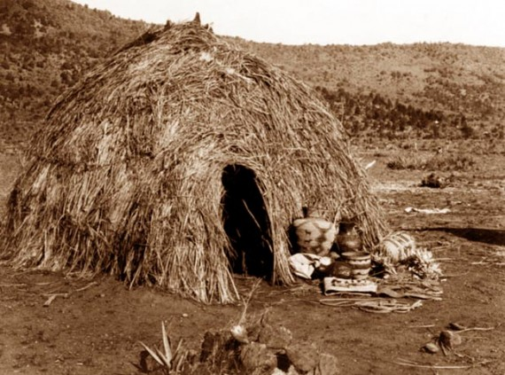
Вигвам
На ярангу похож индейский вигвам. Строили вигвам из стволов деревьев и покрывались сверху ветками, корой, шкурами и тканными ковриками - циновками

Slide 13
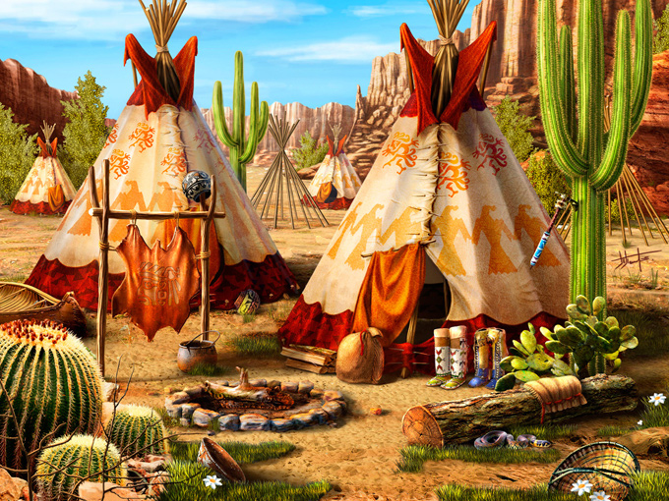
Вигвам индейцев

Slide 14
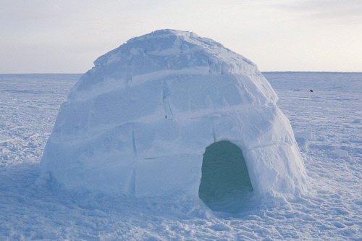
Иглу
Иглу – дом из снега. Эскимосы строят дом из снега, а внутри для тепла застилали дом шкурами

Slide 15
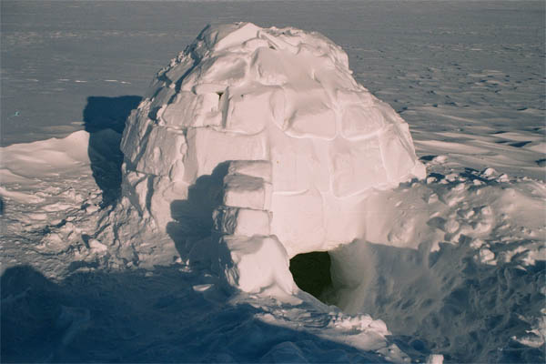
Иглу

Slide 16
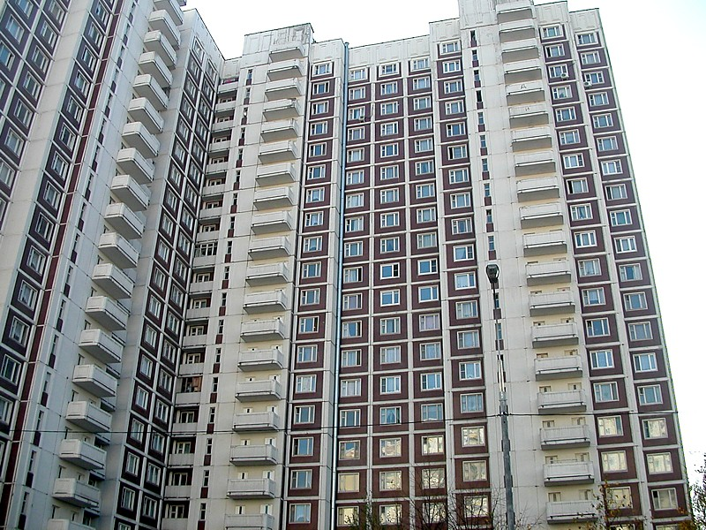
Современные панельные дома
Современные панельные дома строятся из бетона, кирпича, панелей.

Slide 17
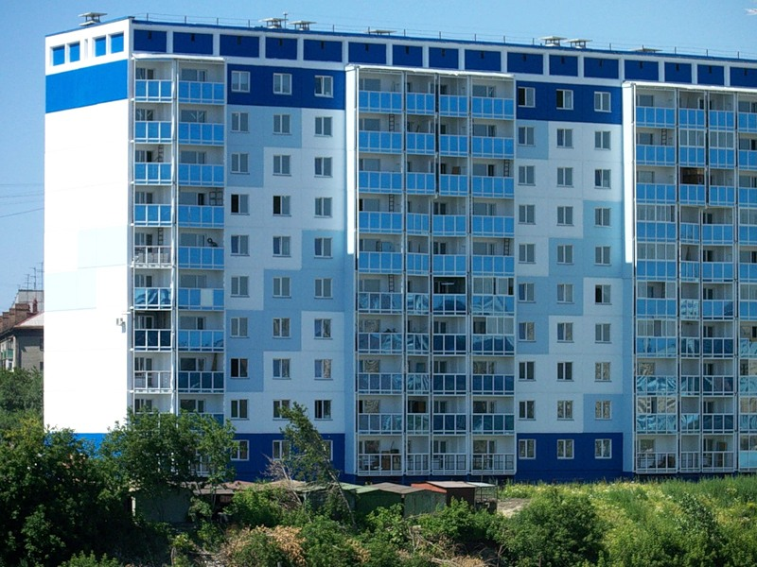
Панельные дома в городе

Slide 18
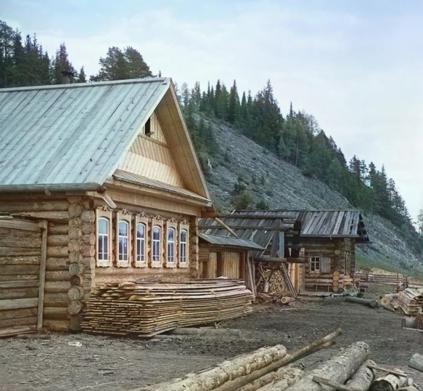
Деревянный дом
В деревне чаще всего строят дома из сруба дерева.

Slide 19
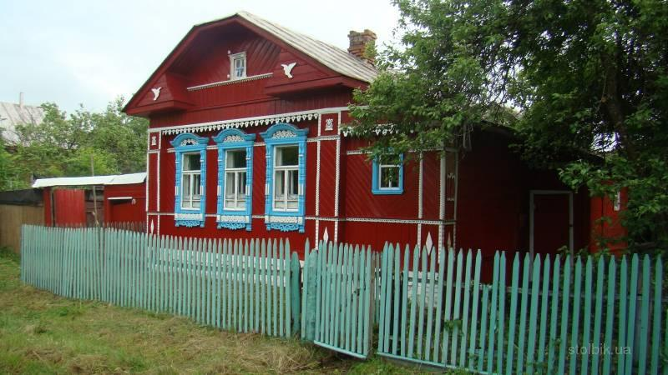
Дом в деревне

